Slide 1

概念モデリング 思考系UMLモデリングエクササイズ 演習9「蒸気機関車」をモデル化する

Slide 2

題材書籍の紹介
思考系UMLモデリング即効エクササイズ
―モデ力を鍛える13の自主トレメニュー
出版社 ‏ : ‎ 翔泳社 (2004/7/1)
ISBN-13 ‏ : ‎ 978-4798107127

Slide 3




状況理解
蒸気機関車は以下から構成される
蒸気機関を搭載し動力となる「機関車」
牽引される「貨車」「客車」
機関車
（駆動車）
貨車
客車

Slide 4

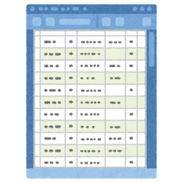
状況理解
日々の運行計画を立てる
どの時間に便を予定するか
便にどの車両を割り当てるか
10/30
10/31

Slide 5
情報を整理
車両には種類がある
蒸気機関車
貨車
客車
車両が車両を引っ張ることで駆動する
先頭は機関車（駆動車）である必要がある
後続車は貨車か客車
あらかじめダイヤとして便が定められている
日々どの便にどの車両を割り当てるか定める
車両の状態などにより臨機応変に変えるため
車両間の関連は固定で定められたものではなく、日々の運行計画により変わる関連

Slide 6
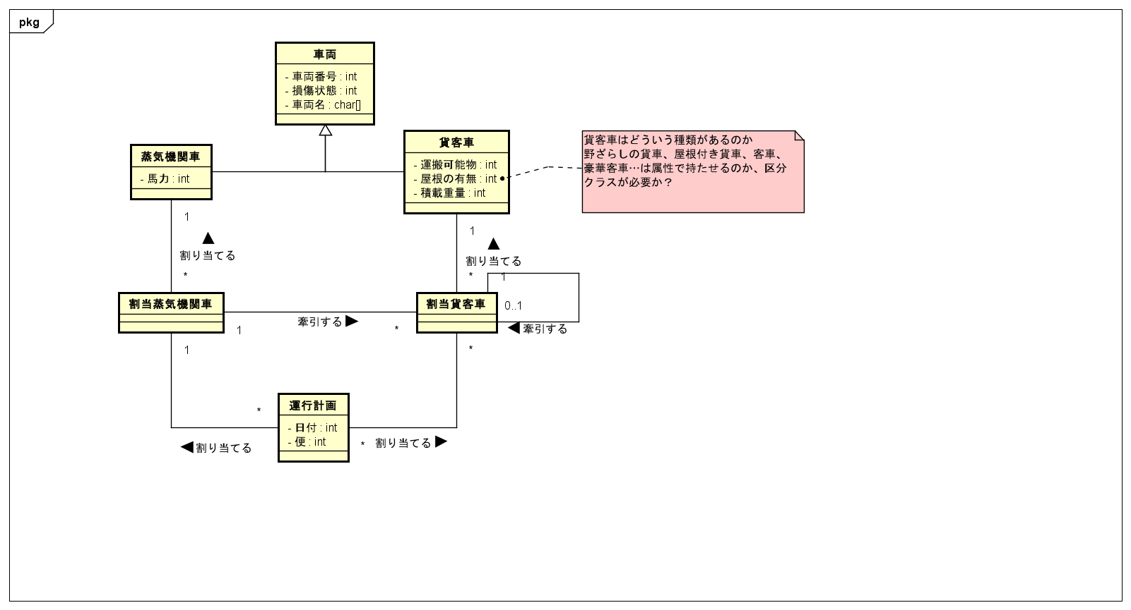
モデル図

